Slide 1
Rapport Social Unique
Règles juridiques et informations sur la campagne 2023

Slide 2
Au-delà d’une obligation légale, le RSU, est avant tout un outil stratégique pour les collectivités
    Alimentation des LDG
    Suivi des politiques RH
    Analyse des stratégies RH
    Pilotage des effectifs
    Gestion et prévention des risques
    Outil pour le dialogue social
    Comparaison entre collectivités…

Slide 3
OBJECTIFS DE LA RÉUNION
Rappeler le contexte réglementaire du Rapport Social Unique
Présenter les nouveautés de la campagne 2023
    Nouveaux indicateurs
    Rôle des Centres de Gestion sur le plan technique
Présenter les fonctionnalités de l’application (démonstration)
    Les étapes préalables à la saisie
    Le paramétrage de l’enquête
    La saisie des données
    La transmission du rapport au Centre de Gestion
    L’édition des synthèses de données
Présenter l’accompagnement du Centre de Gestion
    Pendant la campagne de collecte
    Après la campagne de collecte
    Les ressources et contacts
Attirer l’attention sur quelques points de vigilance
    Les établissements secondaires, dissous ou n’employant aucun agent
    La sécurité des données
    Rappel sur le calendrier de la campagne
    Conseils utiles
Offrir un temps d’échanges et de questions sur le Rapport Social Unique
Annexes

Slide 4

Réglementation

Slide 5
Les textes régissant le RSU
Le Code Général de la Fonction Publique – Articles L231-1 à L231-4 et L232-1, pose les bases de l’obligation de réalisation du RSU
Le décret n° 2020-1493 du 30 novembre 2020 relatif à la base de données sociales et au rapport social unique dans la Fonction Publique, nous apporte des précisions sur les différentes thématiques des indicateurs ainsi que les modalités d’informations au CST et aux assemblées délibérantes
L’arrêté du 10 décembre 2021 fixant pour la Fonction Publique Territoriale la liste des indicateurs contenus dans la base de données sociales
L’arrêté du 14 août 2023 modifiant l’arrêté du 10 décembre 2021 fixant, pour la Fonction Publique Territoriale, la liste des indicateurs contenus dans la base de données sociales qui sont identiques à 95% à l’année 2022 (Rubriques modifiées : parcours professionnels, rémunération, santé et sécurité, formation et droits sociaux. Nouvelle rubrique : Environnement) (Annexe 2)

Slide 6
Collectivités de moins de 50 agents relevant du Comité Technique (ou Comité Social Territorial-CST) du Centre de Gestion :
1ère étape :
Chaque employeur complète son rapport social unique et le transmet au Centre de Gestion via l’application des Données Sociales.
2ème étape :
Le Président du Centre de Gestion édite un rapport social unique agrégé, comportant les données compilées de tous les employeurs rattachés au CST du Centre de Gestion. Une synthèse de ces données est présentée au CST.
3ème étape :
Le Centre de Gestion assure la publicité du rapport social unique agrégé sur son site Internet.
Les collectivités et établissements concernés n’ont donc aucune saisine individuelle à effectuer auprès du Comité Social Territorial du Centre de Gestion.

Slide 7
Collectivités ayant leur propre Comité Technique (ou Comité Social Territorial-CST) :
1ère étape :
Une fois finalisé, le RSU est transmis aux membres du CST, un mois avant sa présentation. Il donne lieu à un débat sur l’évolution des politiques des ressources humaines.
2ème étape :
L’avis du CST est ensuite transmis dans son intégralité à l’assemblée délibérante. Il n’y a pas de délibération nécessaire.
3ème étape :
Dans un délai de 2 mois à compter de la présentation du RSU au CST et au plus tard avant la fin de la période annuelle suivant celle à laquelle il se rapporte, le RSU est rendu public par l’autorité sur son site internet ou par tout autre moyen de diffusion.

Slide 8

Rapport Social Unique
Le fonctionnement de l’application
Accès au manuel de l’utilisateur :
https://www.donnees-sociales.fr/mode-demploi-2/

Slide 9
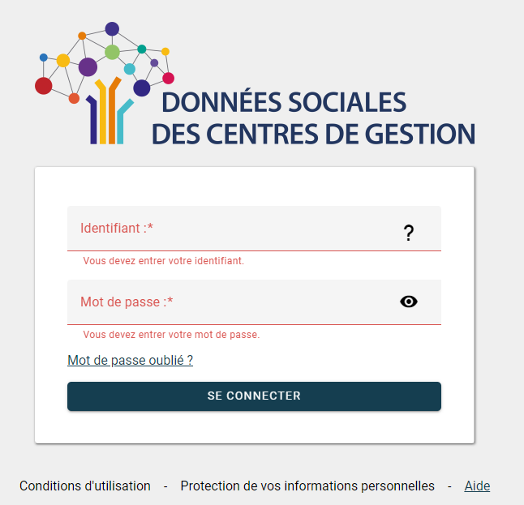


Accès à l’application des Données Sociales
    URL : https://bs.donnees-sociales.fr
    Deux navigateurs pour saisir sur l’application (Mozilla Firefox V100 ou Google Chrome V99) :
    Mozilla Firefox ou Google Chrome
    Identifiant : SIRET de la collectivité (établissements principaux seulement)
    Mot de passe : mot de passe envoyé par courrier
    En cas d’oubli contactez-nous via l’adresse donnees.sociales@cdg63.fr
1
1
2
2

Slide 10

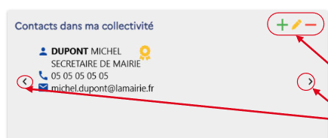
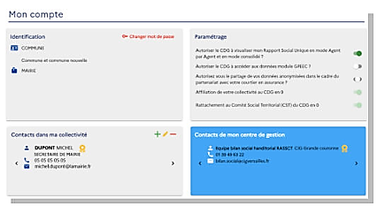
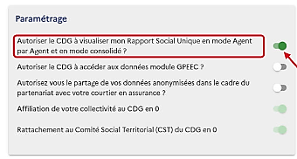
Vérifier les informations du compte Collectivité
1
3
Cliquer sur ajouter / modifier / supprimer le contact
Cliquer sur les flèches pour naviguer entre les contacts
2
4
Si le bouton n’est pas vert, cliquer dessus pour autoriser l’accès du CDG à votre RSU
Cette étape permettra notamment de vérifier :
Que les coordonnées postales de votre collectivité/établissement sont bien à jour
Que les contacts du ou des gestionnaires du rapport social unique dans votre collectivité/établissement sont toujours d’actualité
Que les paramétrages généraux de votre compte sont corrects

Slide 11
Trois modes de pré-remplissage, deux modes de saisie
Modalité de pré-remplissage | Avantages | Inconvénients
Saisie manuelle sans pré-remplissage | Adaptée pour les collectivités de moins de 10 agents en saisie agent / agent | Plus complexe et longue au-delà de 10 agents
Import N4DS Import DSN | Bonne reprise des données carrières et paie Permet un pré-remplissage des données facilitant la saisie des données en agent par agent (jusqu’à 50 agents environ) ou en consolidé | Format en voie de disparition La qualité de l’import dépend du paramétrage des fichiers DSN par le prestataire La taille du fichier doit être inférieur à 10 MO
Import Logiciel de paie | Pré-remplissage maximum au nouveau format d’échange informatique | Incertitudes sur les capacités des éditeurs de logiciels à mettre à jour leur module chaque année
Saisie Agent par agent | Saisie tableau par tableau ou « consolidée »
Pour les petites collectivités (-50 agents) | Conseillée pour les collectivités de plus de 50 agents
Chaque employeur a néanmoins le choix du mode de saisie

Slide 12
Choisir son mode de saisie et de pré-remplissage
Choix de la saisie de vos données
Saisie manuelle Agent par agent (diapo 16) ou Consolidée (diapo 17)
Préremplie
RSU vide
DSN (agent par agent)
Pas d’agent rémunéré
Sur l’année 2023
Fichier d’échange (Consolidée)

Slide 13
L’import de la N4DS et de la DSN
Un pré-remplissage fiable | A vérifier et à compléter
Effectifs (statut, genre, catégorie, cadre d’emplois et grade) Rémunération : rémunération totale brute (N4DS et DSN), primes et indemnités (N4DS uniquement) Calcul de l’équivalent temps plein rémunéré Temps de travail | Bénéficiaire de l’obligation d’emploi des travailleurs handicapés (BOETH) Fondement juridique des recrutements contractuels (motif à contrat) Positions particulières et emplois fonctionnels Formations Mouvements de personnels (mutation, etc) Seules les absences impactant la paie sont comptabilisées

Slide 14
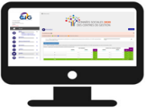


Import du fichier d’échange depuis le logiciel de paie
L’exportation des données pour l’édition des synthèses est facilitée à compter de 2022
depuis 2022
Aucun import Excel possible

Slide 15

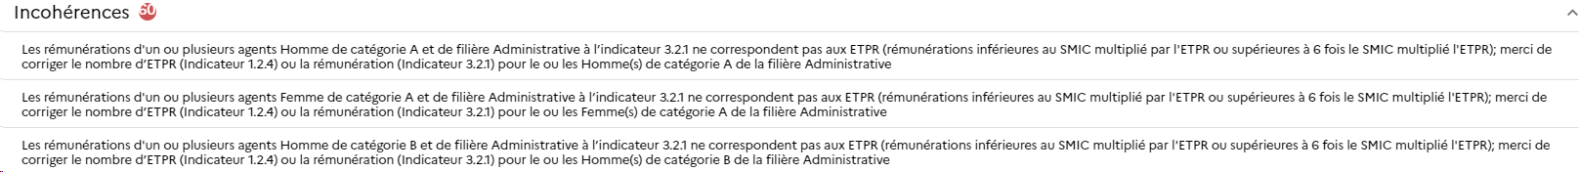
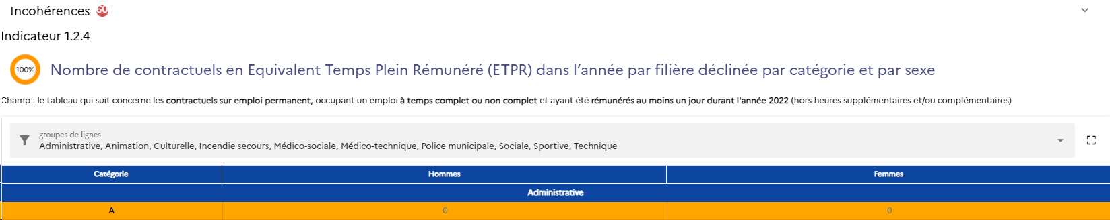
ATTENTION : le pré-remplissage ne complète pas le RSU en totalité. La collectivité doit vérifier la cohérence des données importées et remplir les indicateurs restés vides ou incomplets.
Saisir ses données

Slide 16
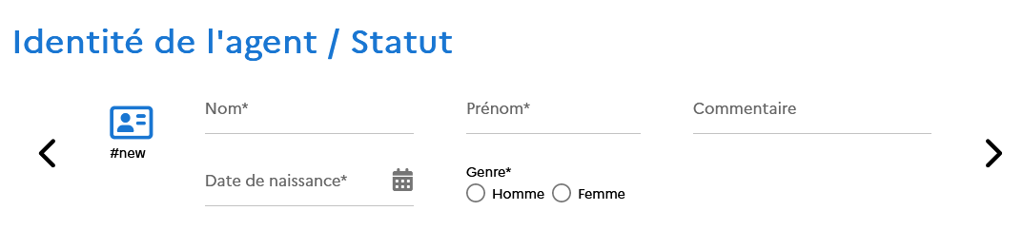
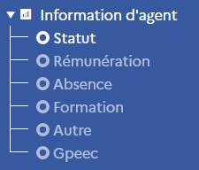
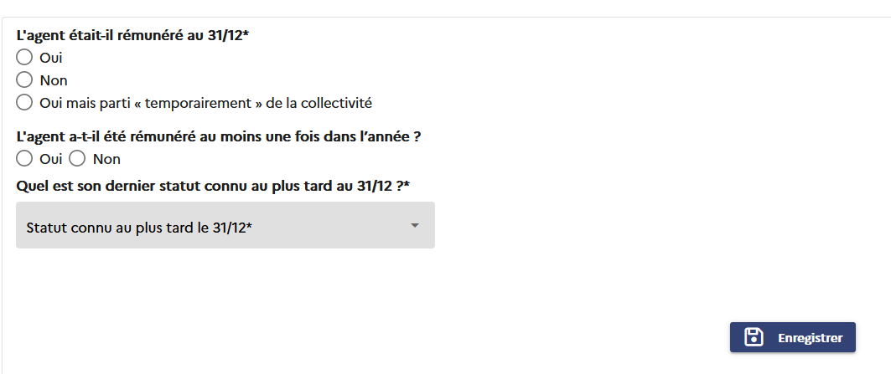
La saisie Agent par Agent
Ce mode permet à la collectivité de saisir les informations demandées pour chaque agent individuellement. Cela représente un gain de temps important pour les petites et moyennes collectivités et réduit les risques d’erreurs de saisie.
NB : certaines questions restent toutefois globales et ne peuvent être traitées agent par agent. Elles seront accessibles lors de la conversion des données agent par agent en données consolidées

Slide 17
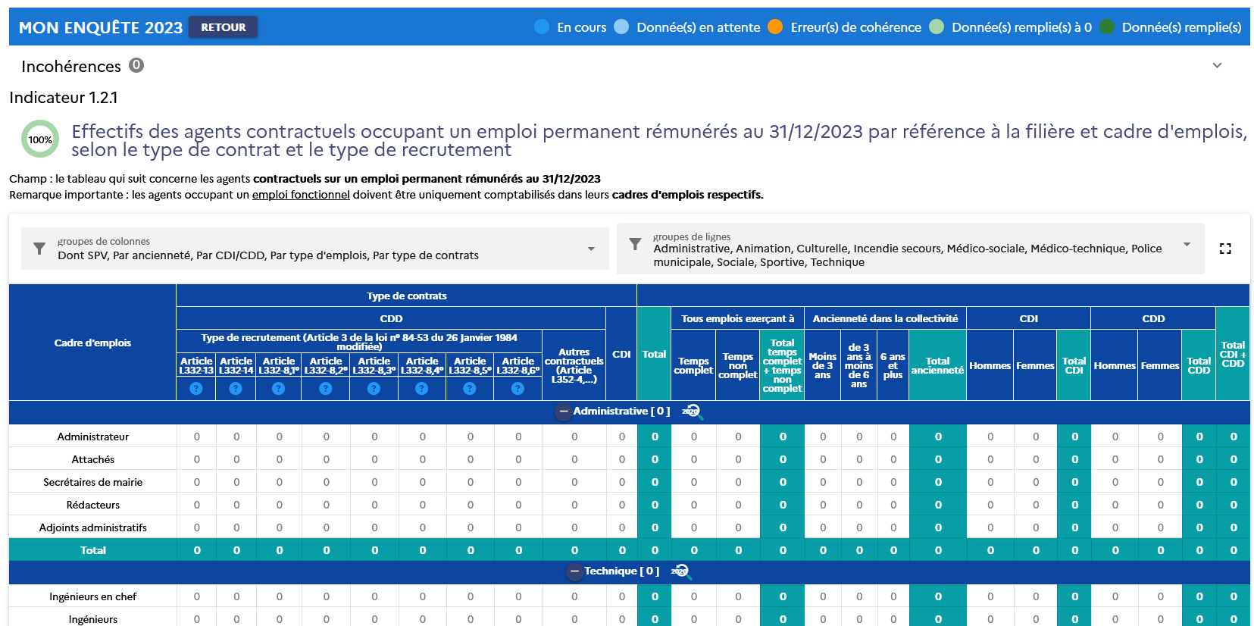

La saisie tableau par tableau ou « consolidée »
Ce mode de saisie permet à la collectivité de saisir des données « brutes » pour chaque indicateur du rapport social unique : il n’y a donc aucune donnée personnelle saisie.
Astuce: Il est possible de filtrer par colonnes et lignes sur les tableaux. En complément, les données saisies peuvent être validées via la touche « entrée ».

Slide 18
Changer de mode de saisie en cours de remplissage
Il est possible de passer de la saisie « agent par agent » à la saisie « consolidée » à tout moment sans risque : les données personnelles des agents seront converties en données brutes anonymisées et réparties dans les indicateurs correspondants pour être vérifiées et complétées.
Le passage de la saisie consolidée à la saisie agent par agent est en revanche fortement déconseillée : toute donnée saisie en consolidé sera en effet perdue lors du changement de mode de saisie.
L’application avertira toutefois l’utilisateur de ce risque et demandera confirmation.
AGENT PAR AGENT
OUI
CONSOLIDÉE
RISQUÉ

Slide 19
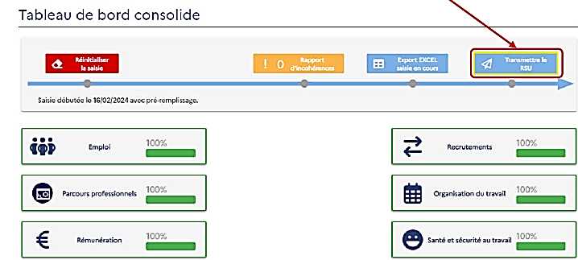
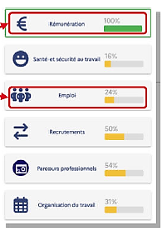
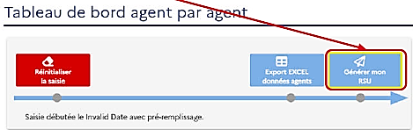
Transmettre son rapport social unique
La transmission du rapport au Centre de Gestion est effectuée à partir de la saisie consolidée, une fois que le rapport est complet et que la collectivité a vérifié l’ensemble de ses données.
Les collectivités ayant saisi leurs données Agent par agent doivent en premier lieu les transformer en données consolidées grâce à une fonctionnalité disponible au-dessus de la liste des agents.
En effet, le Centre de Gestion ne recueille ni ne traite aucune donnée personnelle.
Vérifier les items en oranges

Slide 20
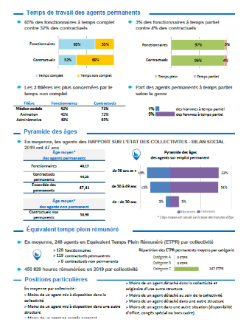
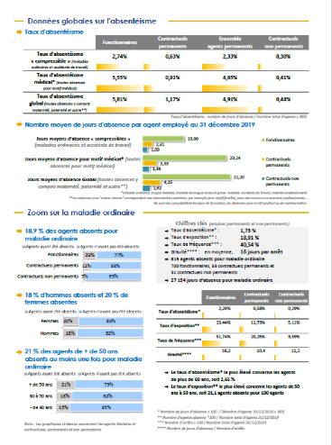
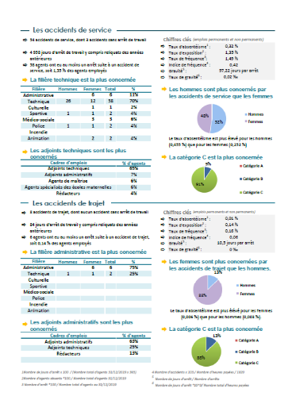
Editer la synthèse de son rapport social unique
Chaque collectivité peut éditer, après validation de son rapport social unique par le Centre de Gestion, une synthèse mise en forme de ses données.
L’application met pour cela une rubrique « Mes analyses » à disposition, accessible sur la page d’accueil du site des Données Sociales, après connexion.
Cette rubrique vous permettra :
  de récupérer vos données brutes dans un fichier Excel
  d’éditer une synthèse automatisée de ces mêmes données
La synthèse comporte des données permettant une lecture rapide, et constitue un outil de gestion des ressources humaines, de communication et de dialogue social à destination des élus, des directeurs de service et des agents.
Pour obtenir une aide complète sur l’exportation des données et l’édition de votre synthèse, vous pouvez vous référer au guide dédié disponible sur le Cloud du Centre de Gestion (page 27)

Slide 21

Les synthèses
Réel outil de pilotage des Ressources Humaines, les synthèses vous permettent de faire des diagnostiques dans des domaines stratégiques afin de développer des plans d’action mais également de faciliter le dialogue social.

Slide 22

Rapport Social Unique
L’accompagnement du Centre de Gestion

Slide 23
Pendant la campagne de collecte
Le Centre de Gestion assure un support par téléphone et courriel (information page 27) pendant toute la durée de la campagne afin d’aider les collectivités dans la saisie de leur rapport (aide à la compréhension d’indicateurs, aide à la résolution d’incohérences, etc) ;
Le Centre de Gestion effectue un suivi journalier de la campagne de collecte (rapports en cours de saisie, taux de retour, etc) et programme des relances téléphoniques ou par courriel
Le Centre de Gestion réceptionne, vérifie et valide définitivement les rapports transmis. Il contacte les collectivités et établissements publics dont le rapport est incomplet ou sujet à des incohérences pour lui proposer une aide à la correction de ses données.
Le Centre de Gestion assiste les collectivités et établissements publics dans l’export de leur données et l’édition de leur synthèse ;
Le Centre de Gestion veille au bon fonctionnement de l’application et transmet toute information relative à des bugs ou problèmes techniques au support national.

Slide 24
Accompagnement du CDG : nouveautés 2024
les points téléphoniques sur inscription ne sont pas renouvelés
Prise en main à distance par le CDG via teamviewer (sur demande)
Accompagnement de proximité dans les locaux de la collectivité : ½ journée
Objectif : gagner du temps sur la saisie et bénéficier d’un appui en temps réel
Le CDG ne se substitue pas à la collectivité pour la saisie des données

Slide 25
Après la campagne de collecte, pour les collectivités de +50 agents
Le Centre de Gestion édite, pendant et après la campagne, des synthèses complémentaires à la demande des collectivités et établissements publics, sur la base des données recueillies et portant sur diverses thématiques telles que :
  L’égalité entre les femmes et les hommes
  La santé et la sécurité au travail
  Les risques psychosociaux
  L’absentéisme
Le Centre de Gestion peut éditer, sur demande, des synthèses comparatives de données permettant aux employeurs de se comparer à un échantillon d’autres employeurs sur la base de critères définis en amont (population, nombre d’agents, etc).

Slide 26
Après la campagne de collecte, pour les collectivités de -50 agents
Comme indiqué précédemment, le Centre de Gestion compile les données de toutes les collectivités et établissements publics rattachés à son Comité Social Territorial, et dont le rapport a été transmis et validé. Il édite un rapport social unique agrégé et une synthèse de ces données compilées et les présente au CST. Par conséquent, les collectivités et établissements rattachés au CST du Centre de Gestion n’ont pas besoin de saisir ce dernier concernant leur rapport social unique individuel.
Le Centre de Gestion assure la publicité du rapport social unique agrégé sur son site Internet.
Le Centre de Gestion édite, pendant et après la campagne, des synthèses complémentaires à la demande des collectivités et établissements publics, sur la base des données recueillies et portant sur diverses thématiques telles que :
  L’égalité entre les femmes et les hommes
  La santé et la sécurité au travail
  Les risques psychosociaux
  L’absentéisme
Le Centre de Gestion peut éditer, sur demande, des synthèses comparatives de données permettant aux employeurs de se comparer à un échantillon d’autres employeurs sur la base de critères définis en amont (population, nombre d’agents, etc).

Slide 27
Ressources et contacts
Un support par téléphone :
Rémy GALLIET
Laetitia TERRISSE
04 73 28 59 83
04 73 28 59 99
Une adresse courriel unique pour toute question : donnees.sociales@cdg63.fr
Le cloud du Centre de Gestion (cliquer) pour récupérer diverses documentations (textes juridiques, manuel de l’utilisateur, guides thématiques, liste des indicateurs du RSU…)

Slide 28
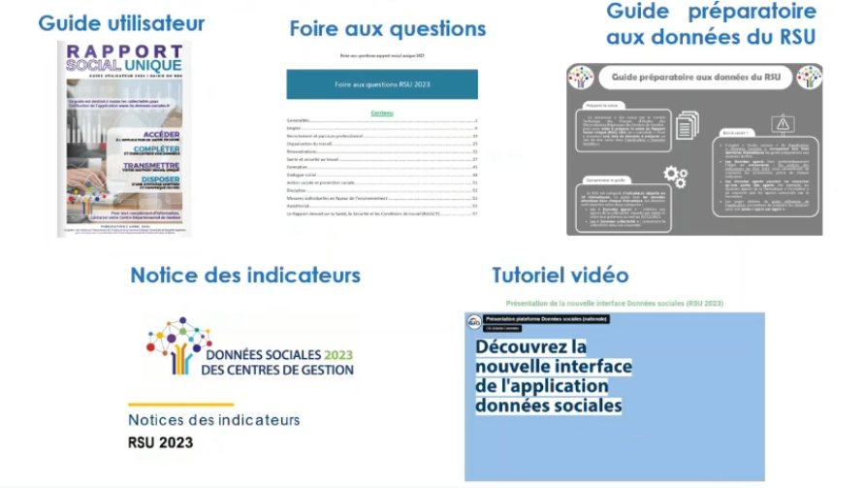
Ressources disponibles
Des ressources sont disponibles, pour vous aider dans votre démarche, sur le site https://donnees-sociales.fr/
Vidéo de 7 min qui permet
de découvrir rapidement l’application.
N’hésitez pas à la regarder avant votre
première connexion.
https://donnees-sociales.fr/mode-demploi-2-2/

Slide 29

Rapport Social Unique
Quelques astuces et points de vigilance

Slide 30
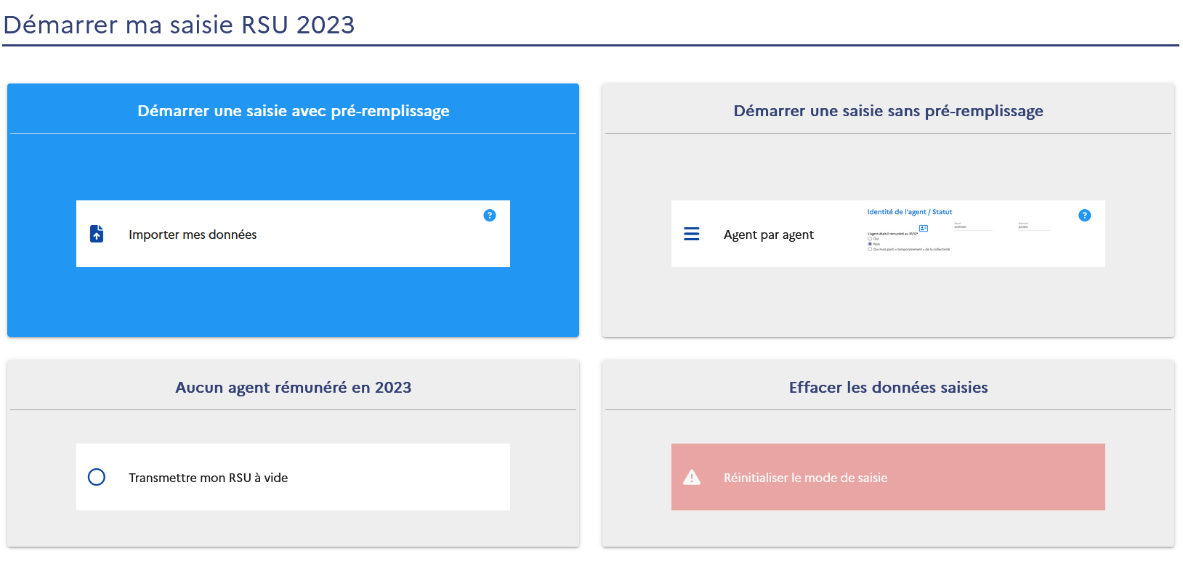
Les établissements secondaires, dissous ou n’employant aucun agent
Seuls les établissements figurant dans la base de l’INSEE en qualité d’établissement principal sont tenus de réaliser un rapport social unique.
  Ex : un EHPAD doit utiliser le compte du CCAS dont il dépend pour réaliser son rapport social unique. Si plusieurs EHPAD sont rattachés au même CCAS et doivent chacun compléter un rapport social unique, contactez le Centre de Gestion.
Le Centre de Gestion transmet lors de l’ouverture de la campagne un courrier à chaque collectivité ou établissement public figurant dans la base de données de l’INSEE en qualité d’établissement principal. Si un courrier concerne un établissement qui a été dissous, cela signifie que l’INSEE n’a pas été informé de cette dissolution. Il convient alors de lui transmettre l’information, si possible avec justificatif (délibération actant la dissolution), à l’adresse suivante : sirene-secteurpublic@contact-insee.fr
La base de données de l’INSEE contient de nombreux établissements existants mais n’employant aucun agent (ex : CCAS faisant l’objet d’un budget annexe de la commune). Dans ce cas, il convient de déclarer un rapport social unique vide sur l’application, via la fonctionnalité de paramétrage de l’enquête.

Slide 31
La sécurité des données
Chaque Centre de Gestion signe une déclaration à la CNIL, disponible sur le Cloud du Centre de Gestion (lien page 27).
Le Centre de Gestion n’a pas accès à votre mot de passe personnalisé : en cas de perte, un nouveau mot de passe temporaire pourra vous être transmis sur demande, ou si les gestionnaires de la campagne constatent un blocage de votre compte (effectif après trois tentatives infructueuses de connexion)
Par défaut, le Centre de Gestion n’a pas accès à votre saisie sauf si vous paramétrez votre compte pour lui donner cet accès. Dans ce cas, seules les données qui ne sont pas considérées comme sensibles ( au regard du RGPD) seront visibles par ce dernier.
Exception : la prise en main à distance par le CDG (teamviewer) donne un accès total aux données saisies y compris les données considérées comme sensibles.

Slide 32
Calendrier de la campagne 2023
fin mai 2024
30 septembre 2024
Octobre à décembre 2024
Lancement de la campagne de collecte et ouverture de l’application aux collectivités
Clôture de la collecte
Fiabilisation des données, présentation en CST + organe délibérant, publication sur site internet

Slide 33
Conseils utiles
La saisie peut être effectuée progressivement : pas de nécessité de saisir toutes les données en une seule fois
Evitez de démarrer la saisie au dernier moment
Evitez de transmettre un RSU comportant des erreurs sans contact préalable avec le CDG
En cas d’établissement dissout (Caisse des écoles, CCAS, etc), pensez à avertir l’INSEE (sirene-secteurpublic@contact-insee.fr)
en transmettant la délibération correspondante.

Slide 34

Temps d’échange

Slide 36
Annexes

Slide 37

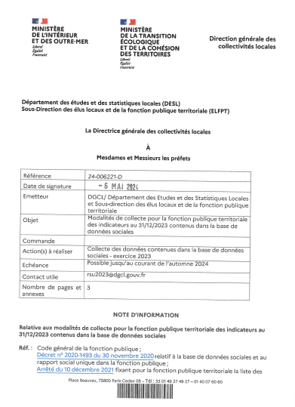
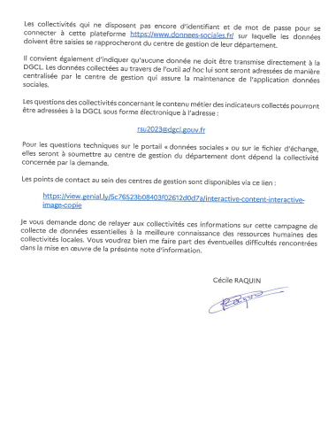
Circulaire d’information à retrouver dans le Cloud

Slide 38
Les nouveaux indicateurs 2023
Rubrique Parcours professionnels
IND 1.9.6.1.c Agents promouvables pour un avancement de grade
Rubrique Rémunération
IND 3.1.1 Rémunérations des fonctionnaires ayant travaillé au moins un jour durant l'année 2023 : Ajout des colonnes IFSE et CIA
IND 3.2.1 Rémunérations des contractuels occupant un emploi permanent ayant travaillé au moins un jour durant l'année 2023 : Ajout des colonnes IFSE et CIA
Rubrique Santé et sécurité
IND 4.1.1 Agents affectés à la prévention : Ajout de colonnes Hommes et Femmes
IND 4.1.8 Registre de danger grave et imminent
IND 4.2.8 Nombre d’accidents mortels selon le genre
Rubrique Formation
IND 5.1.1.2 Journées de formation suivies par les fonctionnaires et contractuels sur un emploi permanent présents au 31/12/2023 et nombre d'agents sur emploi permanent ayant participé à au moins une journée de formation en 2023 : Ajout des colonnes « dont CPF » selon le genre
Rubrique Droit sociaux
IND 6.1.0 Nombre de représentants du personnel par type d'instance : Ajout du genre en colonnes
Rubrique Environnement (nouvelle rubrique)
IND 9.1.1 Nombre d'agents, par sexe, qui bénéficient du remboursement des frais de trajets domicile – travail en transport en commun
IND 9.1.2 Nombre d'agents, par sexe, qui bénéficient du forfait de mobilité durable
IND 9.1.3 Nombre d'agents, par sexe, qui bénéficient de la prime de covoiturage X

Slide 39
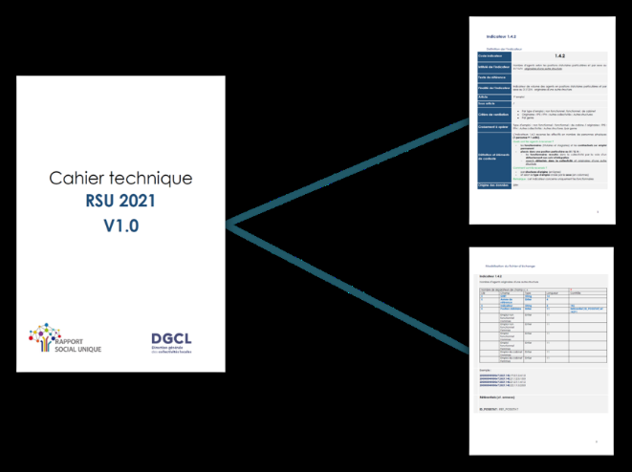

Un cahier technique pour comprendre le fonctionnement du fichier d’échange
Le Centre Interdépartemental de Gestion (CIG) de la Grande Couronne a élaboré un cahier technique, destiné aux services informatiques des collectivités et validé par la Direction Générale des Collectivités Locales, visant à :
  Décrire les normes techniques du fichier d’échange
  Détailler les contrôles de cohérence inclus dans l’application de saisie ainsi que leur fonctionnement
Accessible via le site des Données Sociales :
https://www.donnees-sociales.fr/cahiertechnique/

